Slide 2

ARREGLOS PARALELOS, ESTRUCTURAS Y ORDENAMIENTO
INGENIERÍA DE SISTEMAS COMPUTACIONALES – SEMANA 8
Docente: MBA Ing. Percy Pardo Zapata

Slide 3
GRUPO 2
INTEGRANTES:
Juan Carlos Alvarez Ayala. (N00492243).
Gelcy Mirely Niño de Guzman Velasco. (N00479498).
Yalexia Maribel Uriarte Ahuanari. (N00480485).
Fermin Reyes Andres. (N00509610).

Slide 4

EJERCICIOS

Slide 5

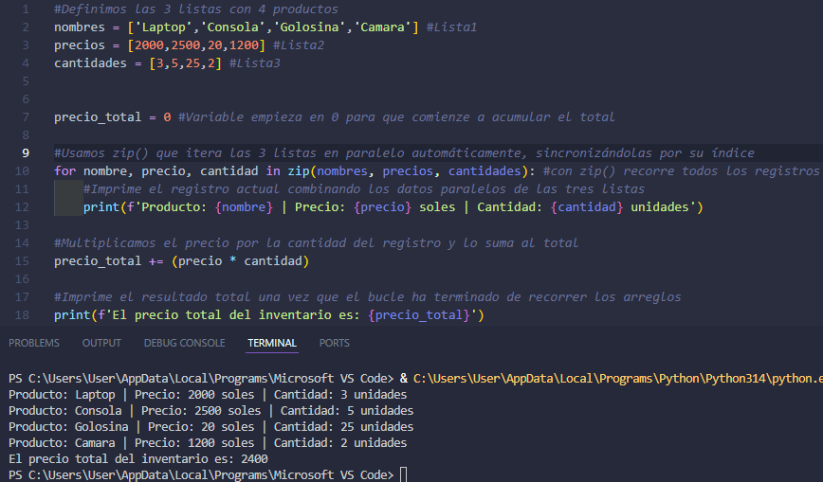
EJERCICIOS:

Slide 6
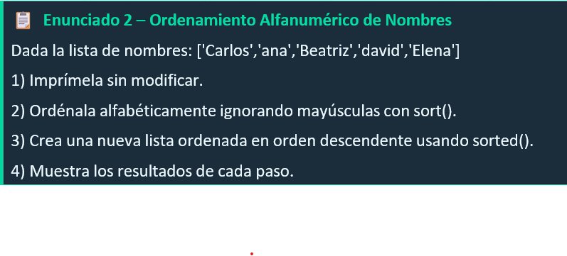
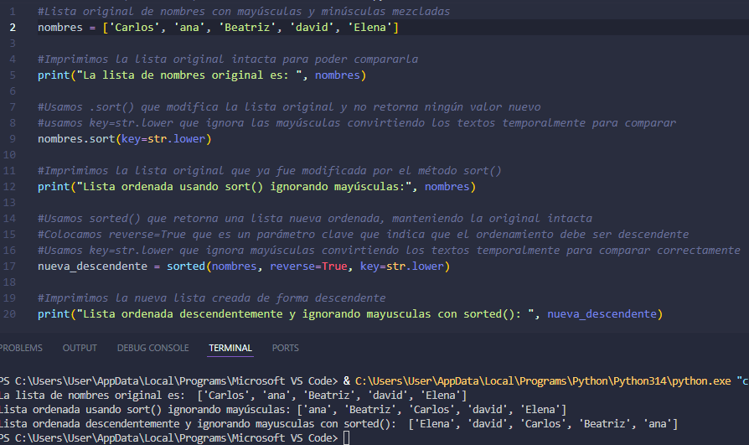

Slide 7

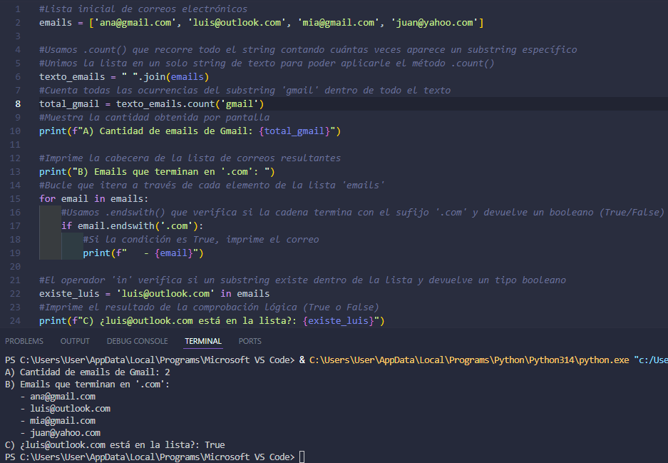

Slide 8

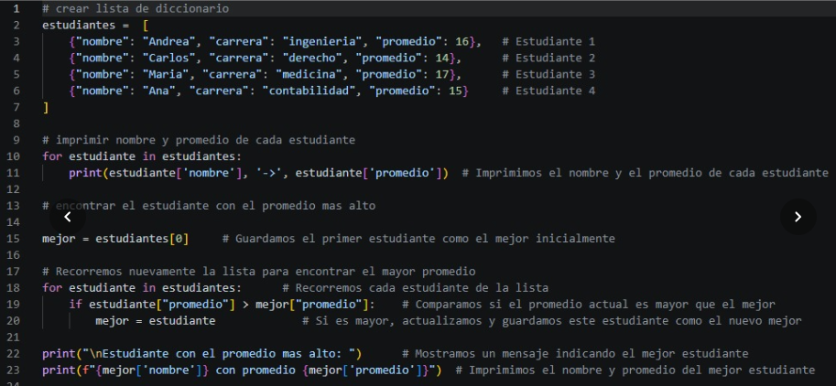
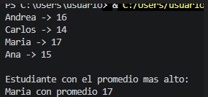

Slide 9

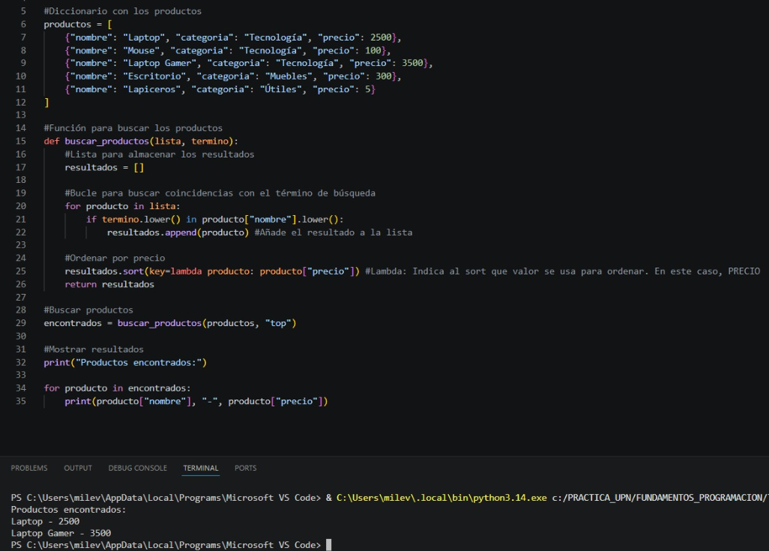

Slide 10
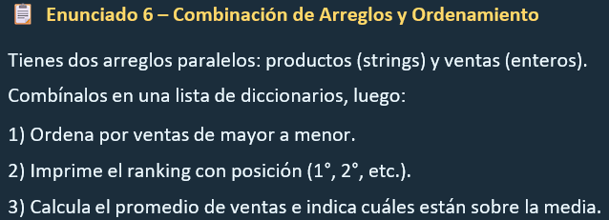
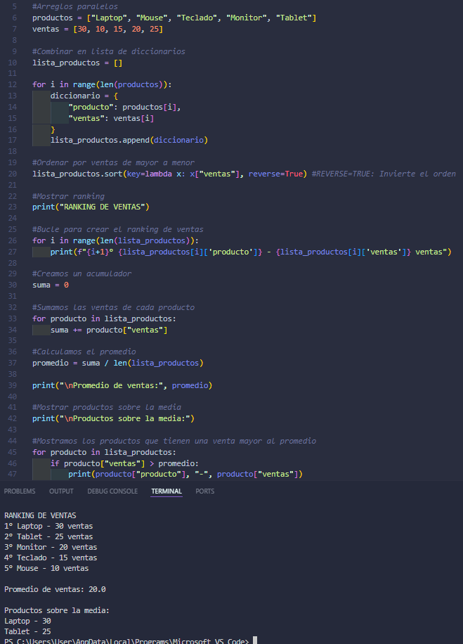

Slide 11

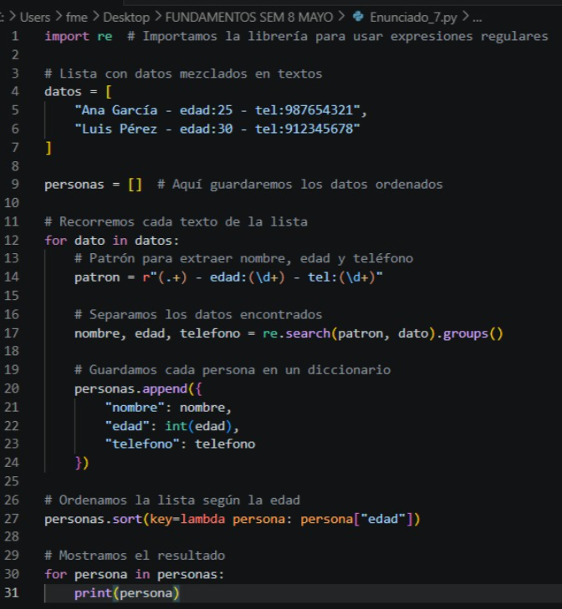

Slide 12

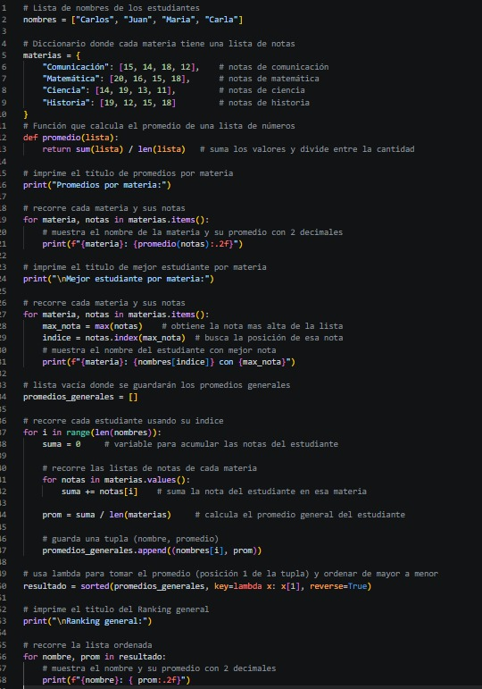

Slide 13
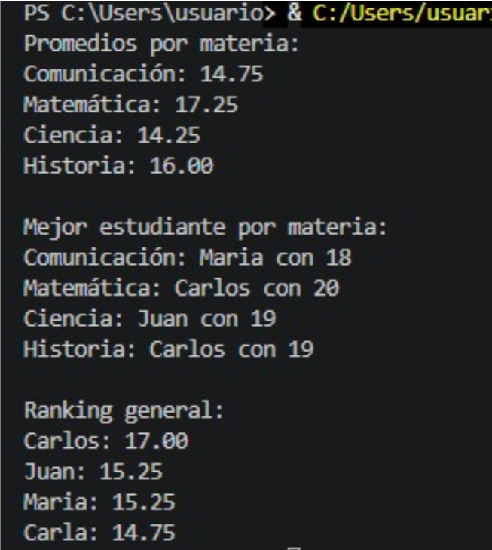

Slide 14

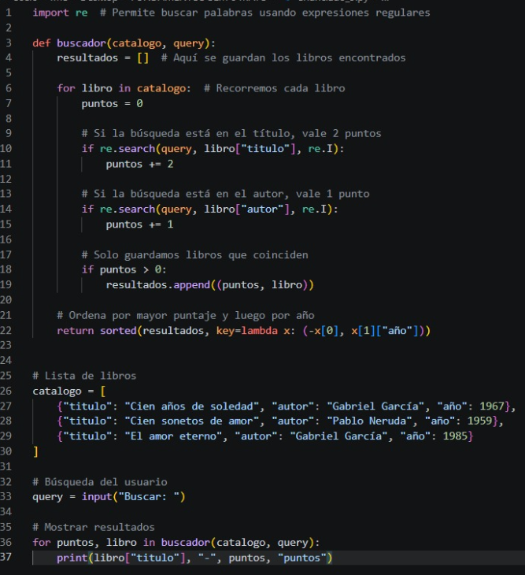



Slide 15

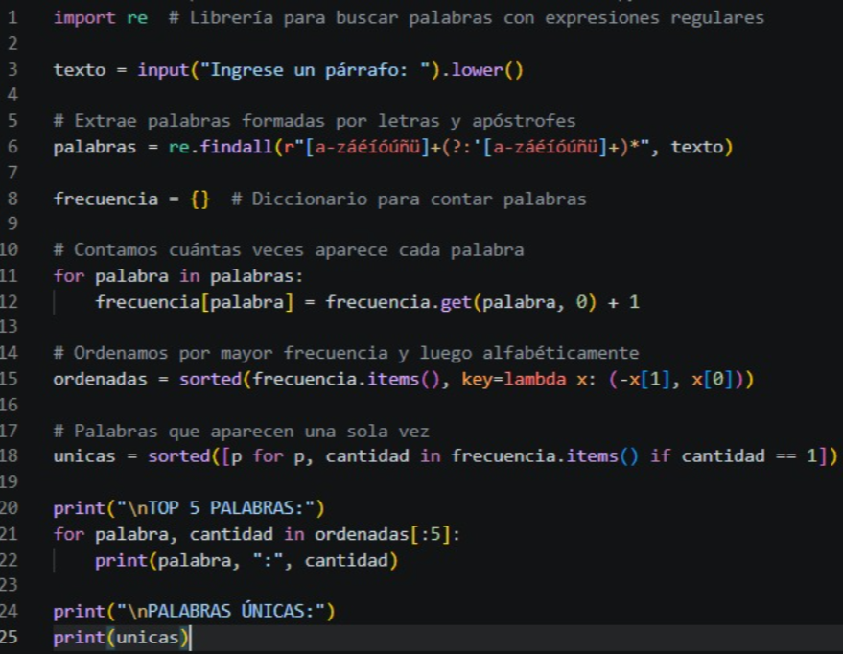
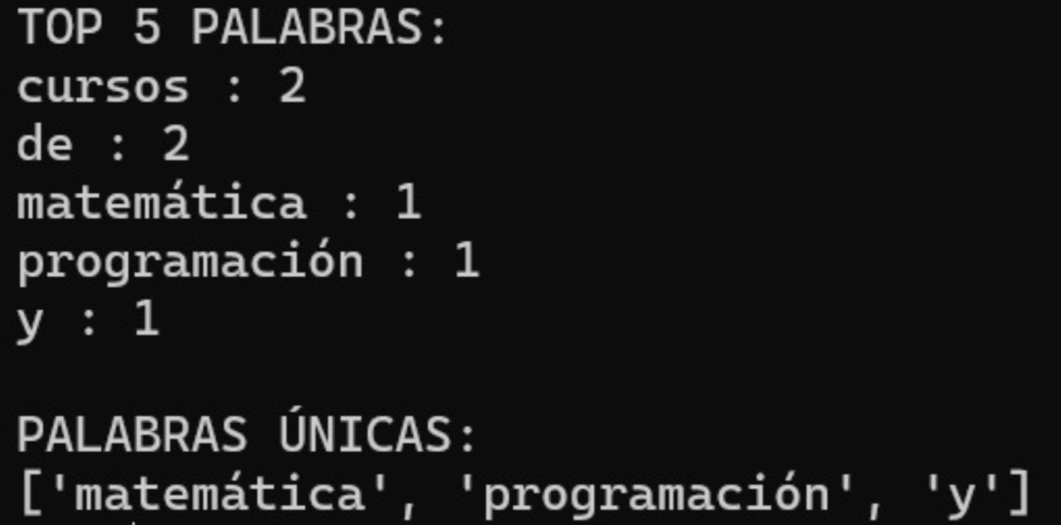

Slide 16
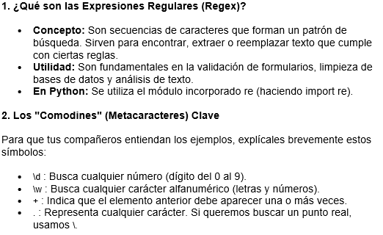
EXPRESIONES REGULARES (REGEX)

Slide 17
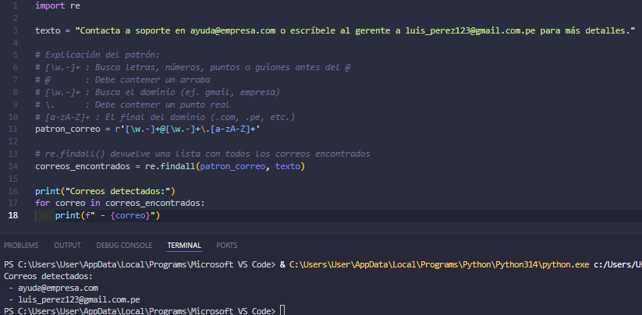
Extracción y Validación de Correo Electrónico

Slide 18
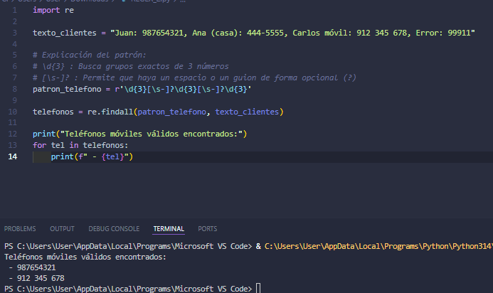
Búsqueda de Números de Teléfono

Slide 19
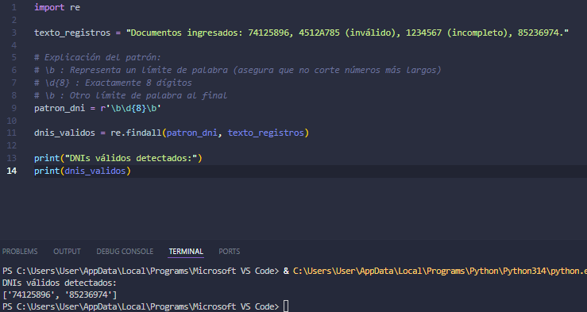
Búsqueda de Documentos de Identidad (DNI)

Slide 20
¡GRACIAS!

